Slide 1
Рок-музика

Slide 2
Підготував учень 9-Д класу
Коваль Юрій
Презентація
На тему рок-музика.

Slide 3
План
Рок
Піджанри року
Виконавці року - рок гурти
Соціальний вплив рок-музики
Рок як спосіб життя
Перші роки рок-музики
Висновок

Slide 4

Rock) — узагальнена назва низки напрямків популярної музики другої половини XX століття, що походять від рок-н-ролу та ритм-енд-блюзу. Термін Rock очевидно є скороченням від Rock'n'roll і дослівно перекладається як «хитати(ся); трясти(ся)». Також «роком» називають своєрідний спосіб життя деяких шанувальників рок-музики, що переріс у субкультуру.

Slide 5
Піджанри Року
Хард-рок
Фолт-рок
Альтернативний рок
Арт-рок
Глем-рок
Серф-рок
Панк-рок
Поп-рок

Slide 6
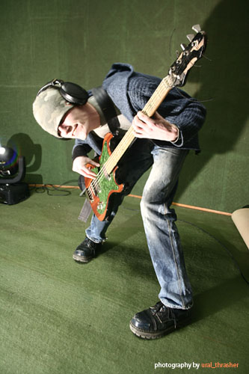


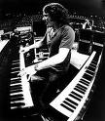
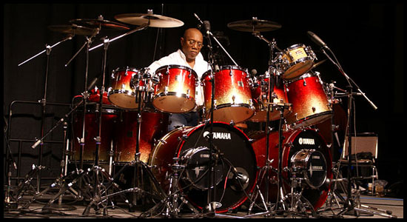
Рок-музика зазвичай виконується рок-групою, що складається з вокаліста, гітариста (як правило, що грає на електрогітарі), бас-гітариста і барабанщика, іноді також клавішника. В окремих випадках може бути присутнім також саксофон, губна гармоніка, акордеон та інші інструменти.

Slide 7



Соціальний вплив рок-музики як культурного явища вважається дуже значним. Рок-музиці приписують зупинку війн та поширення миру й взаєморозуміння, але водночас і розтління підростаючого покоління і розповсюдження морального розкладу в суспільстві.

Slide 8
Рок – це спосіб життя!!!
Рок-музика як культурний феномен породила так званий «рок-н-ролльний спосіб життя», певний стиль поведінки і систему життєвих цінностей, свого роду філософію. Проте, виникнувші на основі різних жанрів рок-музики субкультури деколи мають мало схожого. Рок-музика володіє щодо великою захоплюючою енергією («драйвом»). Вона може дати особі свободу від сталих суспільних принципів і стереотипів, від навколишньої дійсності.

Slide 9
Перші роки рок-музики
Початком рок-музики є поява рок-н-ролу, що увібрав в себе риси блюзу, ритм-енд-блюзу, бугі-вугі, джазу і кантрі.
Розвиток раннього рок-н-ролу пов'язаний в основному з американськими виконавцями, проте встановити, яка пісня або пластинка може вважатися першою в жанрі, практично неможливо.

Slide 10
Висновок
Рок-музика володіє великою захоплюючою енергією ("драйвом"). Вона може дати особі свободу від сталих суспільних принципів і стереотипів, від навколишньої дійсності.

